Slide 1
关联规则学习概述及应用

Slide 2
主要内容
背景
概念
定义
算法
示例
应用

Slide 3
背景
从一个故事说起
原因分析

Slide 4

背景
从一个故事说起
在美国沃尔玛连锁店中，顾客发现了一个特别有趣的现象——尿布与啤酒这两种风马牛不相及的商品居然摆在一起！但这一奇怪的举措居然使尿布和啤酒的销量大幅增加了。为什么有这么奇怪现象呢？

Slide 5
背景
原因分析
经过大量实际调查和分析，揭示了一个隐藏在"尿布与啤酒"背后的一种行为模式：在美国，一些年轻的父亲下班后经常要到超市去买婴儿尿布，而他们中有30%～40%的人同时也为自己买一些啤酒。
产生这一现象的原因是：美国的太太们常叮嘱她们的丈夫下班后为小孩买尿布，而丈夫们在买尿布后又随手带回了他们喜欢的啤酒。

Slide 6
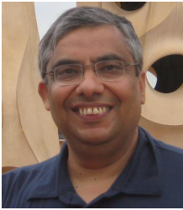
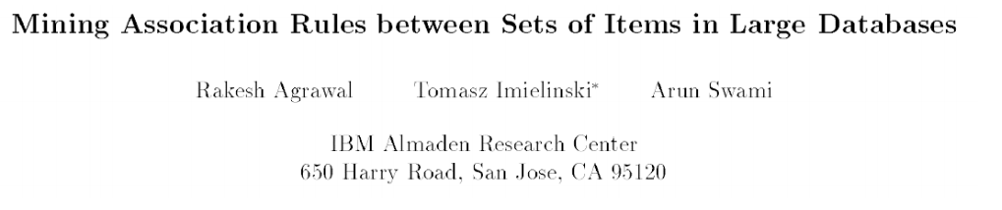
背景
学术由来
“关联规则挖掘” 由Agrawal等在1993 SIGMOD中发表的论文提出，谷歌学术统计引用量16000+

Slide 7
概念
关联分析
例子

Slide 8
概念
关联分析
一种在大规模数据集中寻找有趣关系的任务。
这些任务有两种形式：
频繁项集：频繁项集是经常出现在一块的物品的集合
关联规则：关联规则暗示的是两种物品之间可能存在很强的关系

Slide 9
概念
例子 （结合某家店的交易清单来说明这两个概念）
频繁项集：{啤酒、尿布}，其中，S（啤酒） = 3/5， S（尿布）= 4/5
关联规则：{啤酒-> 尿布}，其中，
C（啤酒->尿布） = S（尿布、啤酒）/ S（啤酒） = 1
交易号码 | 商品
1 | 豆奶、草莓
2 | 草莓、啤酒、尿布、辣椒酱
3 | 豆奶、尿布、黄瓜、饼干
4 | 黄瓜、饼干、尿布、啤酒
5 | 黄瓜、啤酒、尿布、草莓

Slide 10
定义
语义化解释
符号化定义
Notes:
1

Slide 11
定义
语义化解释
数据库 / 交易记录：数据库中包含了众多的交易记录
项目 / 项集： 每条交易记录包含一些项目，项目构成的集合称为项集；频繁出现的项集称为频繁项集；出现K次的项集称为K-频繁项集
关联规则：项集之间的关联关系，通常形式为X -> Y （X, Y 为项集）

Slide 12
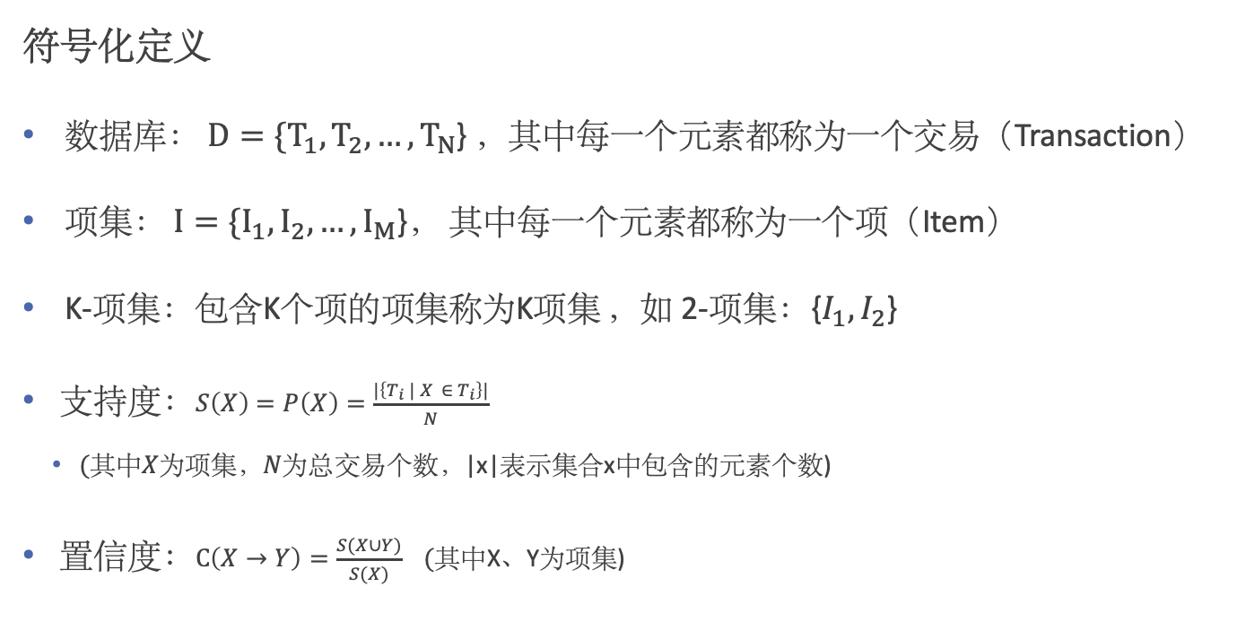
定义
符号化定义
数据库： $D=\{T_{1},T_{2},…,T_{N}$} ，其中每一个元素都称为一个交易（Transaction）
项集： $I=\{I_{1},I_{2},…,I_{M}$}， 其中每一个元素都称为一个项（Item）
K-项集：包含K个项的项集称为K项集 ，如 2-项集：{$I_{1},I_{2}$}
支持度：$S\left(X\right)=P\left(X\right)=\frac{|\left\{T_{i} | X ∈{ T}_{i}\right\}|}{N}$
$(其中X为项集，N为总$交易个数，|x|表示集合x中包含的元素个数)
置信度：$C\left(X→Y\right)=\frac{S(X∪Y)}{S(X)} (其中$X、Y为项集)

Slide 13
算法
分类
Apriori算法

Slide 14
算法
分类
基于不同的数据结构和策略，研究者们提出了不同的关联规则挖掘算法：
Apriori算法 ： 先生成频繁集，并利用小的频繁集生成更大的频繁集
FP-growth 算法：先建立频繁模式树， 不需要产生候选集
Eclat算法：按照等价类进行挖掘，生成各个等价类的频繁集

Slide 15
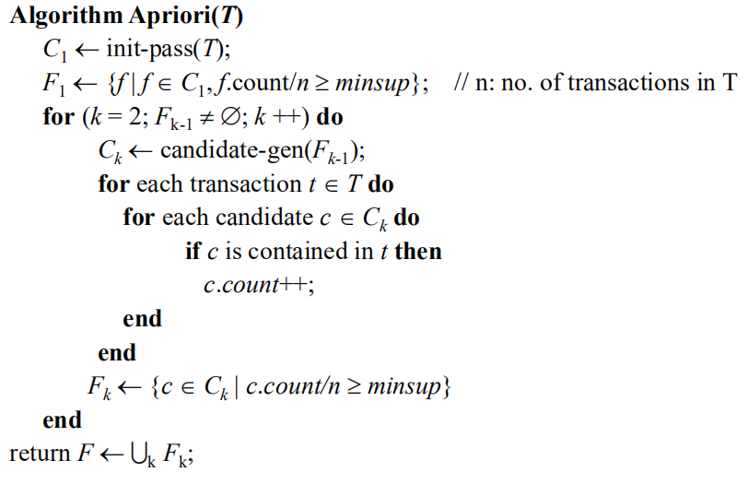
算法
Apriori算法^{[1]}
生成1-候选集
根据最小支持度minsup，筛选出1-频繁集
循环（k = 2, k-频繁集不为空, k++)
合并(k-1)-频繁集，生成 k-候选集
根据最小支持度minsup，筛选出k-频繁集
输出所有频繁集
[1] Rakesh Agrawal and Ramakrishnan Srikant. Fast Algorithms for Mining Association Rules. VLDB 1994.

Slide 16
示例

Slide 17
关联规则学习 - 例子
关键：
一个项集如果是频繁集，它所有子集必须是频繁集
Button-up思想，从1-项集找起，再将频繁集进行合并，生成更多频繁集

Slide 18
关联规则学习 - 例子
例子 （设最小支持度 = 0.5， 最小置信度为 0.9 ）
编号 | 项目
1 | A, C, D
2 | B, C, E
3 | A, B, C, E
4 | B, E
K=1
项集 | 概率
{A} | 2 / 4
{B} | 3 / 4
{C} | 3 / 4
{D} | 1 / 4
{E} | 3 / 4
项集 | 概率
{A} | 2 / 4
{B} | 3 / 4
{C} | 3 / 4
{E} | 3 / 4
K=2
项集 | 概率
{A,B} | 1 / 4
{A,C} | 2 / 4
{A,E} | 1 / 4
{B,C} | 2 / 4
{B,E} | 3 / 4
{C,E} | 2 / 4
项集 | 概率
{A,C} | 2 / 4
{B,C} | 2 / 4
{B,E} | 3 / 4
{C,E} | 2 / 4
数据库
K=3
项集 | 概率
{A,B,C} | 1 / 4
{A,C,E} | 1 / 4
{B,C,E} | 2 / 4
项集 | 概率
{B,C,E} | 2 / 4
关联规则 | 概率
{B , E} -> C | 2 / 3
{B , C} -> E | 2 / 2
{C , E} -> B | 2 / 2
关联规则 | 概率
{B , C} -> E | 2 / 2
{C , E} -> B | 2 / 2

Slide 19
应用
K-Apriori算法
在带参协议实例可达集上的应用
Notes:
1

Slide 20
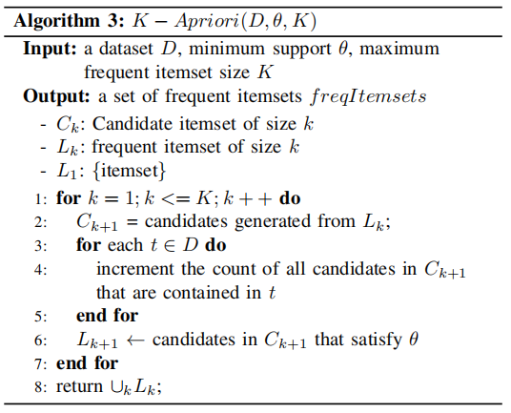
应用
K-Apriori算法
对频繁集所包含的项个数进行限制，最多不超过K
对关联规则的形式做限制，后件包含的项个数为1
[1] Rakesh Agrawal and Ramakrishnan Srikant. Fast Algorithms for Mining Association Rules. VLDB 1994.

Slide 21
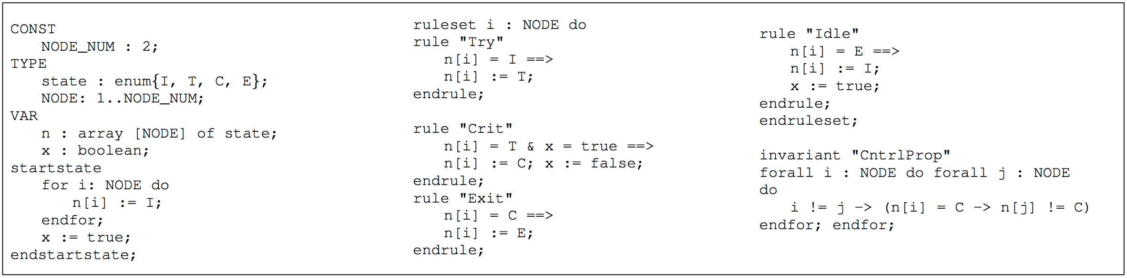
应用
互斥协议
实例规模：2
迁移规则：4
安全性质：1
[1] Rakesh Agrawal and Ramakrishnan Srikant. Fast Algorithms for Mining Association Rules. VLDB 1994.

Slide 22
应用
从带参协议实例到可达集
n[1] | n[2] | x
I | I | TRUE
I | T | TRUE
I | C | FALSE
T | T | TRUE
I | E | FALSE
T | C | FALSE
T | E | FALSE

Slide 23
应用
预处理之后
n[1] = C | n[1] = T | n[1] = I | n[1] = E | n[2] = C | n[2] = T | n[2] = I | n[2] = E | x
FALSE | FALSE | TRUE | FALSE | FALSE | FALSE | TRUE | FALSE | TRUE
FALSE | TRUE | FALSE | FALSE | FALSE | FALSE | TRUE | FALSE | TRUE
FALSE | FALSE | TRUE | FALSE | FALSE | TRUE | FALSE | FALSE | TRUE
TRUE | FALSE | FALSE | FALSE | FALSE | FALSE | TRUE | FALSE | FALSE
FALSE | TRUE | FALSE | FALSE | FALSE | TRUE | FALSE | FALSE | TRUE
FALSE | FALSE | TRUE | FALSE | TRUE | FALSE | FALSE | FALSE | FALSE
FALSE | FALSE | FALSE | TRUE | FALSE | FALSE | TRUE | FALSE | FALSE
TRUE | FALSE | FALSE | FALSE | FALSE | TRUE | FALSE | FALSE | FALSE
FALSE | TRUE | FALSE | FALSE | TRUE | FALSE | FALSE | FALSE | FALSE
FALSE | FALSE | TRUE | FALSE | FALSE | FALSE | FALSE | TRUE | FALSE
FALSE | FALSE | FALSE | TRUE | FALSE | TRUE | FALSE | FALSE | FALSE
FALSE | TRUE | FALSE | FALSE | FALSE | FALSE | FALSE | TRUE | FALSE

Slide 24
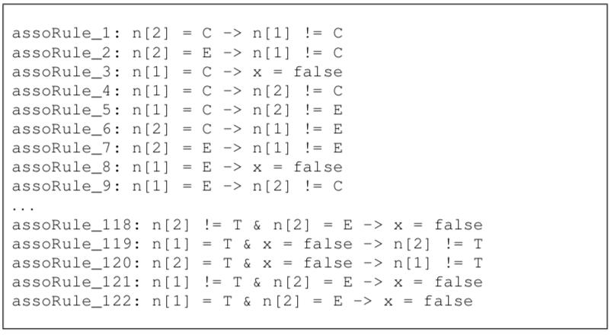
应用
学习出的关联规则
[1] Rakesh Agrawal and Ramakrishnan Srikant. Fast Algorithms for Mining Association Rules. VLDB 1994.

Slide 25
总结
概念：关联规则刻画了潜在的行为模式
目标：找到所有满足最小支持度和最小置信度的规则
算法：Apriori算法的核心思想（Button-up）
[1] Rakesh Agrawal and Ramakrishnan Srikant. Fast Algorithms for Mining Association Rules. VLDB 1994.

Slide 26
谢谢大家！

